Slide 1
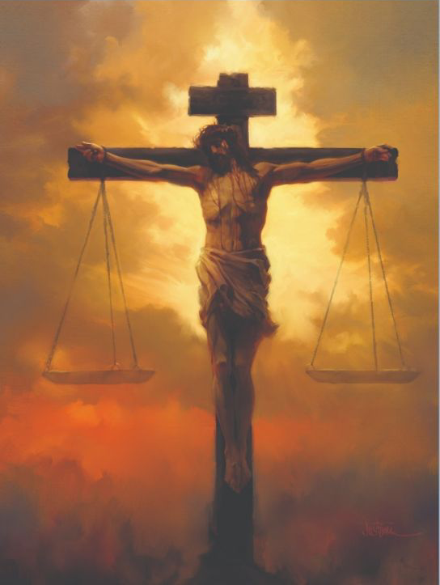

Slide 2
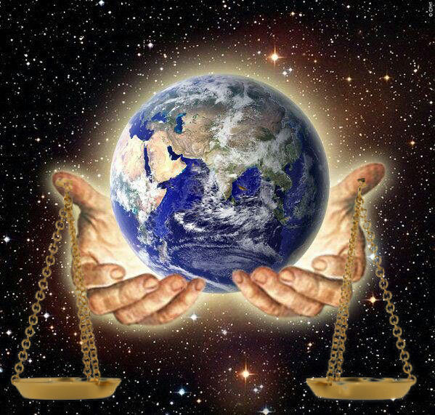
Para Memorizar
«Mas alábese en esto el que haya de alabarse: en entenderme y conocerme, que yo soy Jehová, que hago misericordia, juicio y justicia en la tierra, porque estas cosas me agradan, dice Jehová»
(Jer. 9: 24).

Slide 3
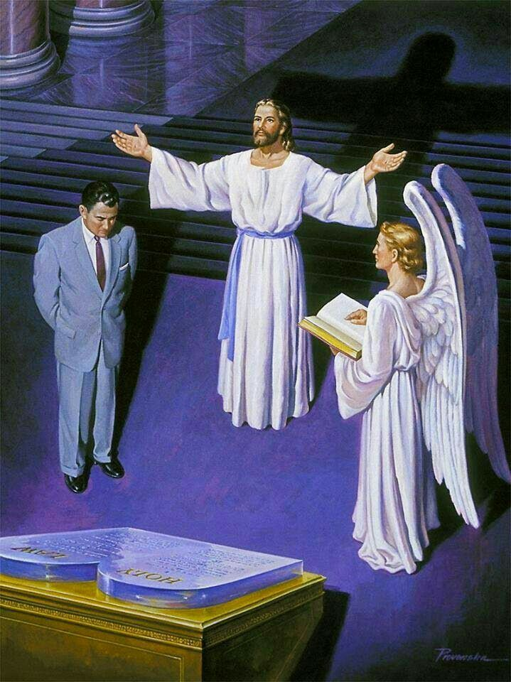
Enfoque del Estudio
Nuestro amoroso Dios se regocija en tener una relación de amor con sus criaturas. Texto clave: : Jeremías 9:24; para el estudio de esta semana: Salmo 33:5; Jeremías 18:7-10; Malaquías 3:6; Santiago 1:17. La lección de esta semana destaca tres tópicos principales: 1) El amor y la justicia van de la mano; 2) La justicia amorosa exige constancia; 3) La justicia amorosa tiene en cuenta el arrepentimiento .
Aunque no estemos acostumbrados a pensar que el amor y la justicia estén unidos, las Escrituras muestran que el verdadero amor requiere justicia y que la verdadera justicia está motivada por el amor. A diferencia de ello, el presunto amor carente de justicia es indulgencia con el mal, mientras que la justicia sin amor no es más que frío legalismo. La justicia es el fundamento del gobierno de Dios. Sus acciones se basan en la constancia del carácter moral divino, no en decisiones aleatorias y actos injustos. La justicia de Dios emana de su constancia, pues él nunca miente y sus promesas son inquebrantables. Aunque la Escritura afirma la inmutabilidad moral de Dios, también indica que sus acciones pueden variar en respuesta a las decisiones humanas.
Las Escrituras afirman que Dios no se arrepiente; es decir, que no miente. El hecho de que Dios se arrepienta no significa que haya faltado a la verdad acerca de su juicio anunciado, sino que, en virtud de la dinámica relacional que mantiene con los seres humanos, modifica su accionar en relación con las personas si estas se arrepienten y deciden vivir una vida de comunión con él.

Slide 4
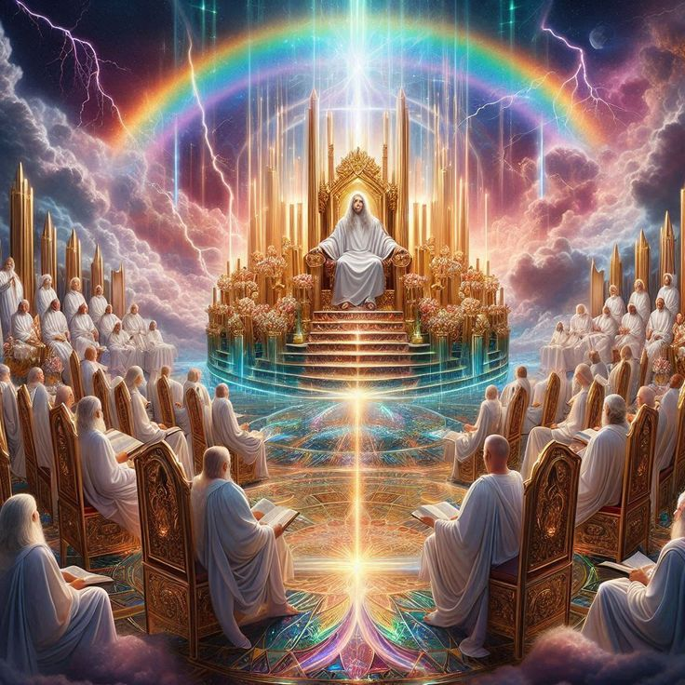
Sábado
Introducción a la Lección
¡S
abía que ibas hacer esto. Dios!. Sabía que salvarías a esa gente indigna y corrupta. Por eso hui cuando me dijiste que fuera a Nínive». Jonás se enfado con Dios y expresó su quejas. Reprendió a Dios por ser, en su opinión, demasiado misericordioso, compasivo y clemente.
Concretamente, después de que Dios libró a la arrepentida Nínive de la destrucción. Exclama “que Dios es clementeby piadoso, tardo en enojarse y de gran misericordia, que se rrepiente del mal”. (Jonás 4: 2). Jonas se inspiro en la declaración que Dios mismo hace acerca de su abundante compasión y gracias en Éxodo 34: 6, Jonas en lugar de alabar por esa virtudes se queja. A lo largo de las escrituras, Dios promete suspender la ejecución de sus juicios retributivos si las personas se arrepienten. Y se partan del mal. (Jer. 18: 7-10; cf. Mal 3:7). Aunque equivocado y egoísta, el arrebato de ira de Jonas pone de relieve la gran verdad acerca de Dios: El Dios de la compasión, misericordia, gracia, bondad y justicia perfectas.
“Nuestro Dios es un Dios de misericordia. Trata a los transgresores de su ley con longanimidad y tierna compasión. Sin embargo, en esta época nuestra, cuando hombres y mujeres tienen tanta oportunidad de familiarizarse con la ley divina según se revela en la Sagrada Escritura, el gran Príncipe del universo no puede contemplar con satisfacción las ciudades impías, donde reinan la violencia y el crimen. Se está acercando rápidamente el momento en que acabará la tolerancia de Dios hacia aquellos que persisten en la desobediencia” (Profetas y reyes, pp. 205, 206).

Slide 5
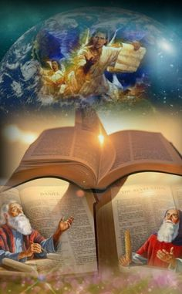
Domingo
AMOR Y JUSTICIA
“La misericordia y la verdad se encontraron; La justicia y la paz se besaron..” (Salmo 85: 10).
Lee Salmo 33: 5; 85: 10; 89: 14; Isaías 61: 8; y Jeremías 9: 24. ¿Cómo iluminan estos textos el amor de Dios y su preocupación por la justicia?
R. Declarando que Dios ama la justicia. El amor y la justicia de Dios son inseparables, El juicio y la justicia son el fundamento del amoroso gobierno de Dios.
Muchos piensan que la misericordia y la justicia son opuestas, al igual que la Ley y la gracia. Pero en Dios, la misericordia y la justicia se besan (ver Sal. 85:10). El amor de Dios no compromete la justicia, ya que de ningún modo exculpará al culpable. Pero su justicia nunca carece de amor (ver Éxo. 34:6, 7). Dios es un juez justo (Sal. 7:11) y «juzgará al mundo con justicia y a los pueblos con rectitud» (Sal. 9:8; cf. 67:4; 96:10). Dios no quiere condenar al mundo (Juan 3:17), sino que dispuso que Cristo hiciera expiación por nosotros «para demostrar su justicia, al haber pasado por alto, en su paciencia, los pecados pasados, con el fin de mostrar su justicia en este tiempo, para ser a la vez el justo y el que justifica al que tiene fe en Jesús» (Rom. 3:25, 26). En las Escrituras, el amor y la justicia están entrelazados. Sin justicia, el amor está paralizado.
“Toda obra ha de ser sometida a juicio, y toda cosa secreta, sea buena o sea mala, y cada hombre será recompensado según haya sido su obra. Los que practican la injusticia y la opresión menosprecian la autoridad de Dios y declaran mediante sus acciones que no tienen en cuenta la palabra de Cristo, quien compró la redención a un precio infinito». (The Review and Herald, 10 de octubre, 1895, «Rule in the Fear of God»).
Reflexionemos: ¿Qué ejemplos existen de justicia humana pervertida? ¿Cómo no habríamos de clamar, entonces, para que la justicia perfecta de Dios se haga realidad?

Slide 6
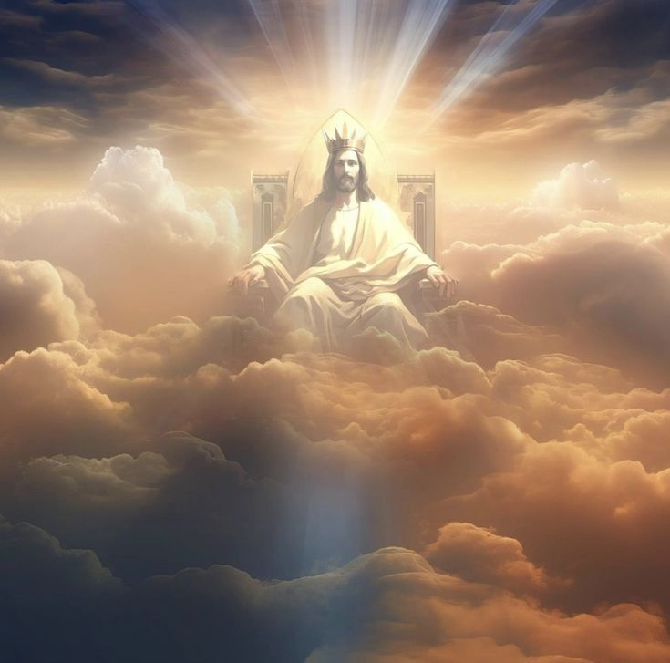
Lunes
DIOS ES TOTALMENTE BONDADOSO Y JUSTO
“Justo es Jehová en todos sus caminos, Y misericordioso en todas sus obras.”. (Salmo 145: 17).
Lee Deuteronomio 32: 4 y Salmo 92: 15. ¿Qué enseñan estos pasajes acerca de la fidelidad y la justicia de Dios?
R. Que Dios es justo y amoroso. Dios sabe qué es lo mejor para todos, quiere lo mejor para todos y trabaja continuamente para lograrlo.
El amor de Dios por la justicia y su fidelidad constante condicen con su santidad perfecta. Dios es el «Santo», el «Señor fiel» (Isa. 49:7). La santidad de Dios no solo se refiere a su fidelidad y su bondad perfectas, sino también a que, como Creador de todo, trasciende a su Creación ya que no es parte de ella. A pesar de tener toda autoridad y todo el poder; a pesar de no tener nadie por encima de Él que pueda juzgar sus acciones; a pesar de tener el derecho de actuar como Él desee; Dios nunca hace nada contrario a la justicia. Nunca hace nada malo, ni induce a nadie a hacer algo malo (Stg. 1:13; Sal. 5:4).
“Por el gozo que le fue propuesto, Cristo soportó la cruz… murió en la cruz como sacrificio por el mundo, y gracias a este sacrificio tenemos acceso a la mayor bendición que Dios pudiera haber derramado: el don del Espíritu Santo. Esta bendición es para todos los que reciban a Cristo. El mundo caído es el campo de batalla donde se lleva a cabo el mayor conflicto que el universo celestial y los poderes terrenales hayan observado jamás. Fue designado como el escenario donde se pelearía la batalla colosal entre el bien y el mal, entre el cielo y el infierno. En este conflicto cada ser humano tiene una parte que desarrollar. Nadie puede mantenerse en un terreno neutral. Los seres humanos tienen que aceptar o rechazar al Redentor del mundo” (Exaltad a Jesús, p. 247)
Reflexionemos: ¿Por qué un Dios tan bueno permite tanta maldad en este mundo? Comparte tu respuesta en clase.

Slide 7
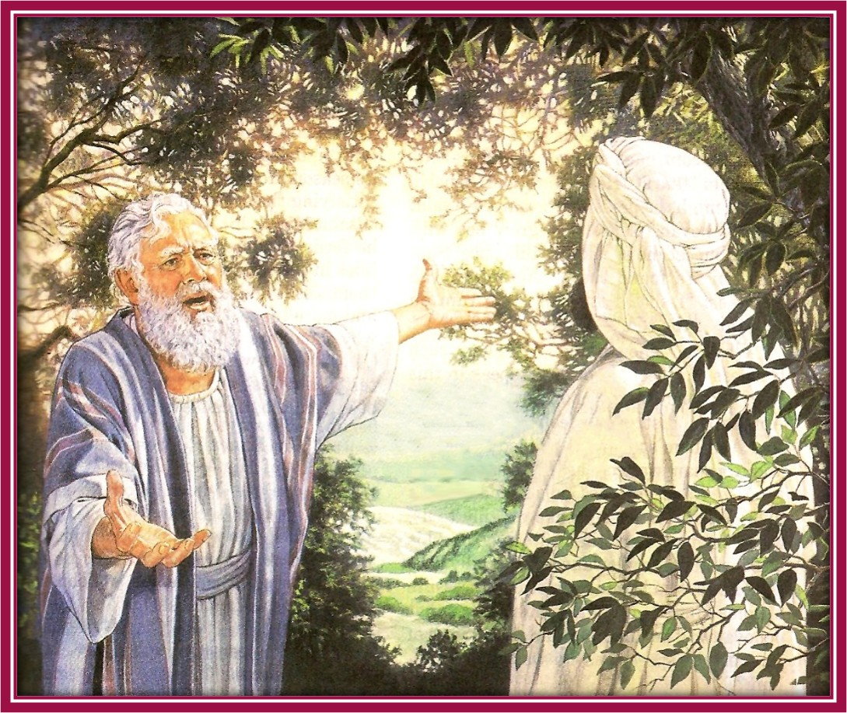
Martes
EL CARÁCTER INMUTABLE DE DIOS
“Toda buena dádiva y todo don perfecto desciende de lo alto, del Padre de las luces, en el cual no hay mudanza, ni sombra de variación” (Santiago 1: 17).
Lee Malaquías 3: 6 y Santiago 1: 17. ¿Qué enseñan estos pasajes acerca del carácter de Dios?
R. Su carácter nunca cambia es inmutable. La inmutabilidad divina a la que se refiere Malaquías, es la inmutabilidad moral. Dios mantiene relaciones de reciprocidad con su Creación, pero su carácter se mantiene constante a través de todas ellas.
Dios es bueno todo el tiempo. En este sentido, Dios nunca cambia. Gracias a la fidelidad inquebrantable de Dios, su pueblo del Pacto fue preservado a pesar de las repetidas rebeliones (ver Lam. 3:22). A diferencia de las personas, Dios nunca te defraudará. Sea cual fuere tu pasado e independientemente de cuánto cambies, Dios sigue siendo el mismo y pretende salvarte. De él proceden todos los buenos dones. «Toda buena dádiva y todo don perfecto desciende de lo alto, del Padre de las luces, en el cual no hay mudanza ni sombra de variación» (Sant. 1:17; cf. Heb. 13:8). Dios no se contradice, nunca miente y sus promesas son inquebrantables. El Dios de la Biblia es el mismo que se entregó voluntariamente por nosotros en la persona de Cristo en la Cruz; un Dios en quien se puede confiar sin reservas y depositar nuestra esperanza para el futuro, pues, como dice Hebreos 13: 8: “Jesucristo es el mismo ayer, hoy y por los siglos”.
“Satanás declaró que la misericordia destruía la justicia, que la muerte de Cristo. abrogaba la ley del Padre. Si hubiese sido posible que la ley fuera cambiada o abrogada, Cristo no habría necesitado morir. Pero abrogar la ley sería inmortalizar la transgresión y colocar al mundo bajo el dominio de Satanás. Porque la ley era inmutable, porque el hombre podía ser salvo únicamente por la obediencia a sus preceptos, fue levantado Jesús en la cruz. Sin embargo, Satanás representó como destructor de la ley aquel mismo medio por el cual Cristo la estableció. Alrededor de esto girará el último conflicto de la gran lucha entre Cristo y Satanás» (El Deseado de todas las gentes, p. 711).
Reflexionemos: ¿Cómo puedes aprender a confiar en la bondad de Dios aun en los momentos cuando las cosas no vayan bien en tu vida? ¿Cómo te ayuda la imagen de Dios en la Cruz a confiar en su bondad?

Slide 8
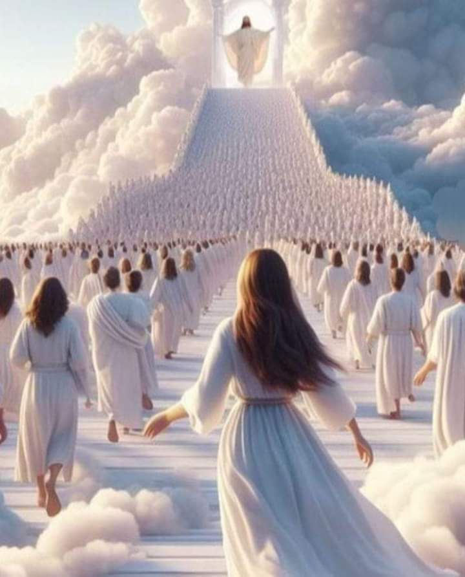
Miércoles
¿UN DIOS ARREPENTIDO?
“Además, el que es la Gloria de Israel no mentirá, ni se arrepentirá, porque no es hombre para que se arrepienta.”. (1 Samuel: 15: 29)
Lee Números 23: 19 y 1 Samuel 15: 29. ¿Qué enseñan estos textos con respecto a si Dios “cede” o “se arrepiente”?
R. Dios suspende sus juicios en respuesta al arrepentimiento precisamente porque su carácter es bueno, justo, amoroso y misericordioso.
El Antiguo Testamento parece contener afirmaciones paradójicas acerca del arrepentimiento de Dios y su renuencia a actuar en armonía con algunos de sus pronunciamientos. Por un lado, tenemos pasajes como Números 23:19 (“Dios no es hombre para que mienta, ni hijo de hombre para volverse atrás. Cuando él dice algo, lo realiza. Cuando promete algo, lo cumple”) y 1 Samuel 15:29 (“Dios, que es la gloria de Israel, no miente, ni se arrepiente; no es hombre para que se arrepienta”), que afirman la constancia de Dios. En otras palabras, Dios no miente, lo cual es coherente con la enseñanza del Nuevo Testamento acerca de Dios en Tito 1:2 y Hebreos 6:18.
“Dios no nos abandona debido a nuestros pecados. Quizá hayamos cometido errores y contristado a su Espíritu, pero cuando nos arrepentimos y vamos a él con corazón contrito, no nos desdeña. Hay estorbos que deben ser retirados. Se han fomentado sentimientos equivocados y ha habido orgullo, suficiencia propia, impaciencia y murmuraciones. Todo esto nos separa de Dios. Deben confesarse los pecados; debe haber una obra más profunda de la gracia en el corazón. Los que se sienten débiles y desanimados deben llegar a ser hombres fuertes en Dios y deben hacer una noble obra para el Maestro. Pero deben proceder con altura; no deben ser influidos por motivos egoístas»” (Mensajes selectos, t. 1, pp. 411, 412).
Reflexionemos: ¿Qué significan las representaciones bíblicas de los cambios que Dios hace en su curso de acción? ¿Qué enseña esto acerca de la constancia de su carácter y del hecho de que entabla con sus criaturas relaciones de reciprocidad que impactan en él?

Slide 9
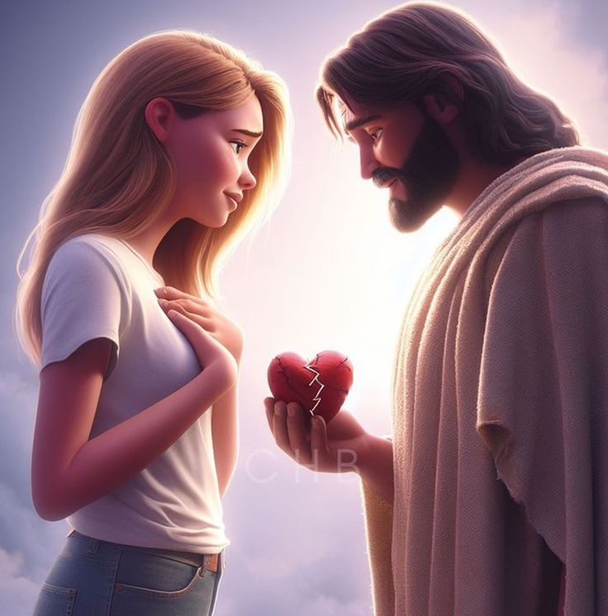
Jueves
AFERRARSE AL AMOR Y LA JUSTICIA
“Jehová, tu Dios, es Dios, Dios fiel, que guarda el pacto y la misericordia a los que le aman y guardan sus mandamientos, hasta por mil generaciones” (Deut. 7: 9).
Lee Mateo 5: 43 al 48. ¿Qué nos enseña esto acerca del asombroso amor de Dios? ¿Cómo debemos actuar con los demás a la luz de esta enseñanza de Jesús?
R. Su amor es completo y, por lo tanto, perfecto. Aunque el amor y la misericordia de Dios superan con creces cualquier expectativa razonable, nunca anulan ni contravienen la justicia.
Mateo 5 describe el amor de Dios como perfecto. El amor imperfecto es el que solo se otorga a quienes nos aman. Pero Dios ama incluso a quienes lo odian y se declaran sus enemigos. Aunque el amor y la misericordia de Dios superan con creces cualquier expectativa razonable, nunca anulan ni contravienen la justicia. Al contrario, Dios une y armoniza la justicia y la misericordia (Sal. 85: 10). Del mismo modo, la Biblia nos exhorta: “Guarda misericordia y juicio, y en tu Dios confía siempre” (Ose. 12: 6). Dios mismo hará realidad finalmente la justicia perfecta. Romanos 2: 5 enseña que se manifestará su justo juicio.
“Hay un día que pronto ha de amanecer sobre nosotros, cuando los misterios de Dios serán comprendidos y todos sus caminos vindicados; cuando la justicia, la misericordia y el amor serán los atributos de su trono. Cuando la guerra terrenal haya terminado y los santos estén todos reunidos en el hogar, nuestro primer tema será el cántico de Moisés, siervo de Dios. El segundo tema será el cántico del Cordero, el cántico de la gracia y la redención. Este canto será más potente, y se entonará con acentos más elevados y sublimes que resonarán por los atrios celestiales. Es el cántico de la providencia de Dios que conecta las diferentes dispensaciones; todo se verá entonces sin que haya un velo entre la dispensación legal, la profética y la evangélica.” (Testimonios para los ministros, p. 433).
Reflexionemos: ¿Cómo podemos aprender a alabar a Dios incluso en los malos momentos? ¿De qué manera puede tu vida ser una ofrenda de alabanza a Dios que promueva la justicia en tu esfera de influencia?

Slide 10
PARA ESTUDIAR Y MEDITAR
En lección de esta semana vimos tres tópicos principales: 1) El amor y la justicia van de la mano; 2) La justicia amorosa exige constancia; 3) La justicia amorosa tiene en cuenta el arrepentimiento.
Sin la obra expiatoria de Dios, nuestros pecados nos separan de él porque él es perfectamente santo. Como lo explica Isaías: «pero vuestras iniquidades han hecho división entre vosotros y vuestro Dios y vuestros pecados han hecho que oculte de vosotros su rostro para no oíros» (Isa. 59:2). Sin mediación, el mal no puede estar en presencia de Dios porque «nuestro Dios es fuego consumidor» (Heb. 12:29; cf. Sal. 5:4). Pero, hay buenas noticias. Dios abre un camino para limpiar a los pecadores, derrotar al mal y reconciliarnos con él sin dejar de ser justo (Rom. 3:25, 26).
Aunque los seres humanos somos pecadores, podemos ser hechos santos, santificados, en virtud de una relación especial con Dios, por la obra expiatoria de Cristo (Heb. 10:10) y la mediación del Espíritu Santo (1 Ped. 1:2; 1 Tes. 2:13). «Él es la Roca, cuya obra es perfecta, porque todos sus caminos son rectos. Es un Dios de verdad y no hay maldad en él; es justo y recto» (Deut. 32:4). Salmos 100:5 añade: «Porque el Señor es bueno, su amor es para siempre; su fidelidad por todas las generaciones». Además, 1 Juan 1:5 afirma lo siguiente: «Dios es luz, y en él no hay ninguna tiniebla». Las Escrituras afirman la inmutabilidad moral de Dios, pero él puede introducir cambios en su manera de relacionarse con su pueblo cuando este decide aceptarlo o rechazarlo

